Slide 1
Муниципальное автономное дошкольное образовательное учреждение детский сад №36 « Гусельки» городского округа город Нефтекамск.
Опыт работы
по организации театрализованной
деятельности в ДОУ
тема :
« Влияние театрализованной деятельности на развитие творческих способностей детей»
Подготовила: музыкальный руководитель
Бурмистрова
Надежда Николаевна.

Slide 2
Цель: Развивать творческие способности детей через театрализованную деятельность
Задачи:
Пробудить интерес детей к театру.
Последовательно знакомить детей с видами театра;
Привить детям первичные навыки в области театрального искусств (использование мимики, жестов, голоса, кукловождения);
Работать над речью, интонацией;
Воспитывать уверенность в себе, положительную самооценку, умение преодолевать комплексы
Пробуждать в детях способности живо представлять себе происходящее, горячо сочувствовать, сопереживать.
Расширить взаимодействие с родителями воспитанников, путем создания творческой мастерской

Slide 3
Театр - это волшебный мир искусства, где нужны самые разные способности. И поэтому, можно не только развивать эти способности, но и с детского возраста прививать любовь к театральному искусству.

Slide 4
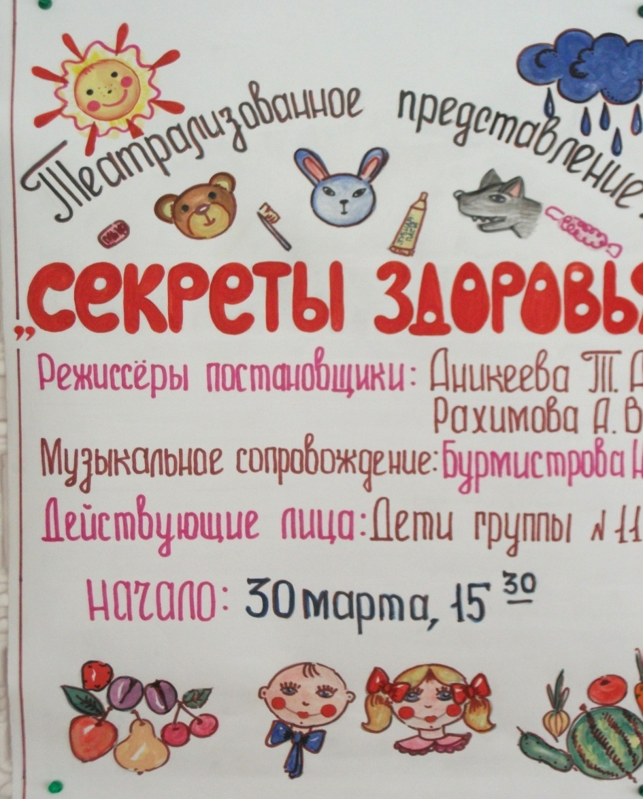
Театр - это не только вид искусства, но и сокровища мировой культуры

Slide 5
Чем раньше мы к ним приобщим ребят, тем лучше.

Slide 6
Театр игрушек
Кукольный театр
Виды театрализованной деятельности
Пальчиковый театр
Театр марионеток
ритмопластика
Театр ложек
Театр теней
Инсценировка песен.
Драматизация сказок
инсценировки

Slide 7
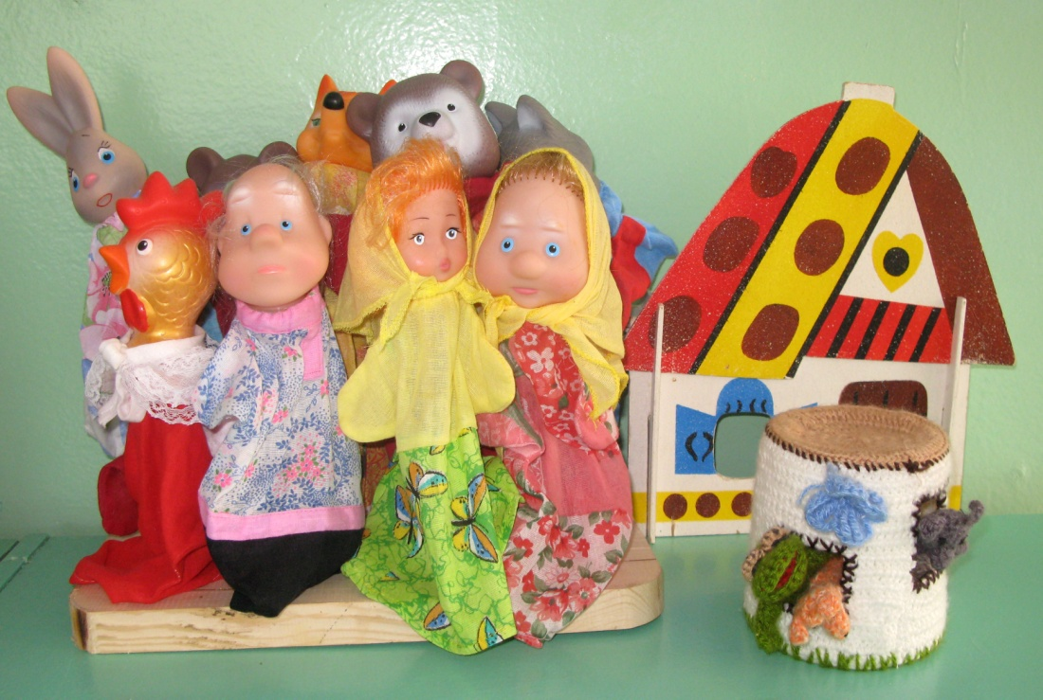
Кукольный театр

Slide 8
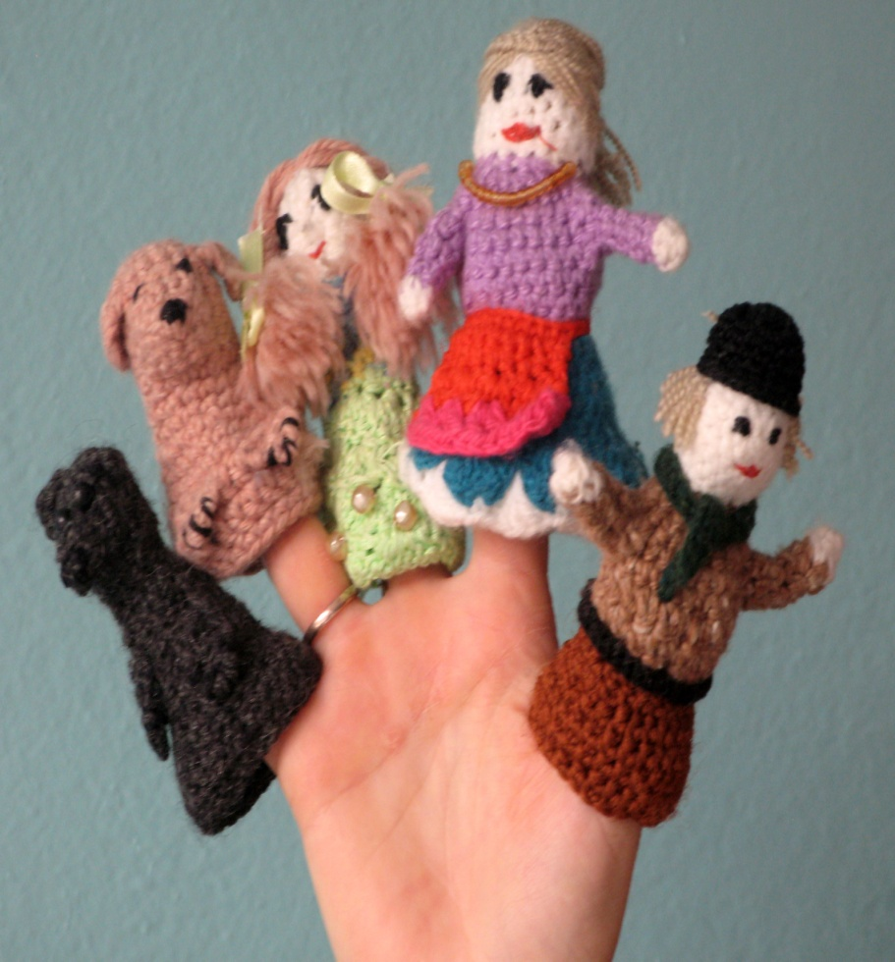
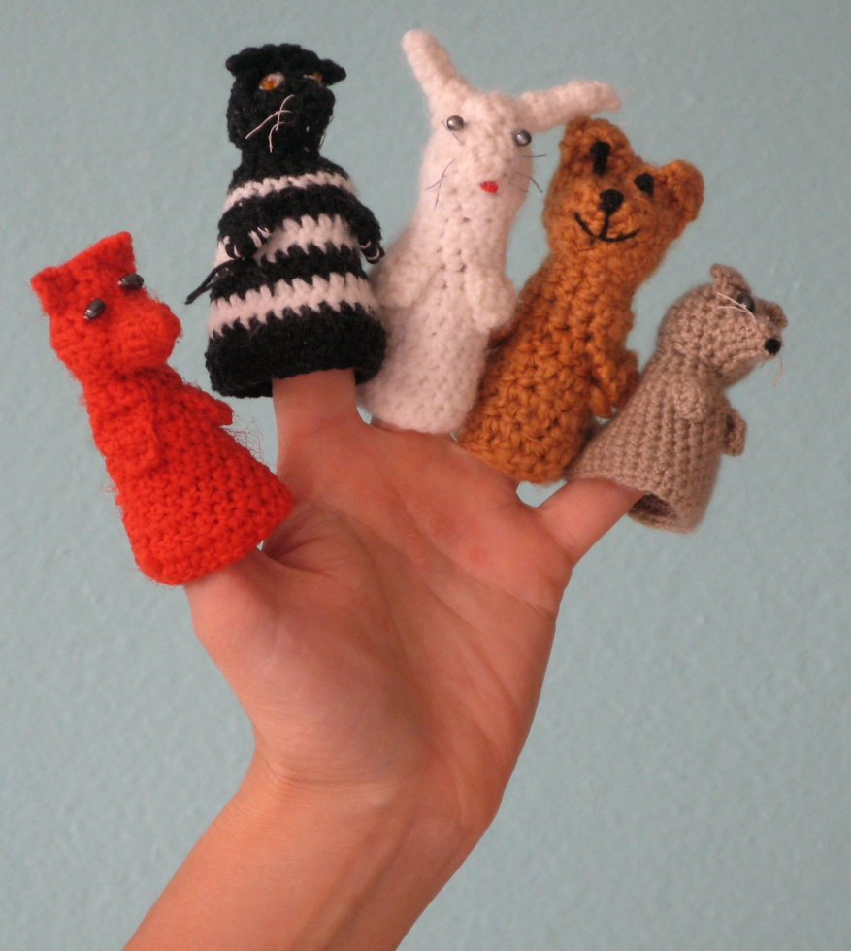
Пальчиковый театр

Slide 9
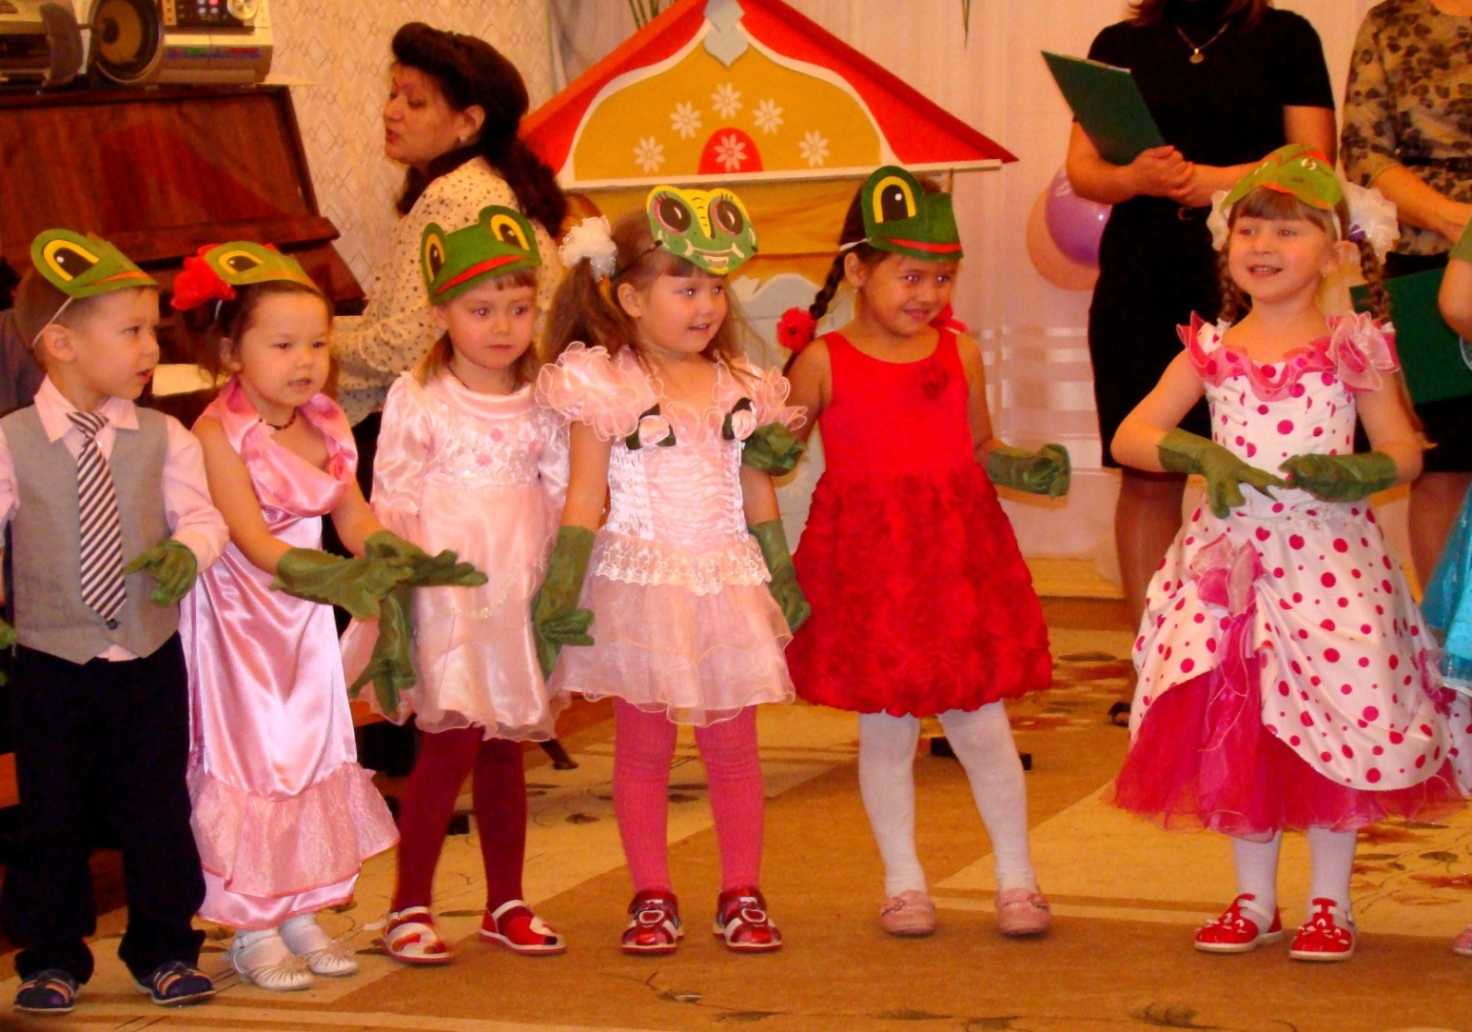
Инсценировка песни

Slide 10
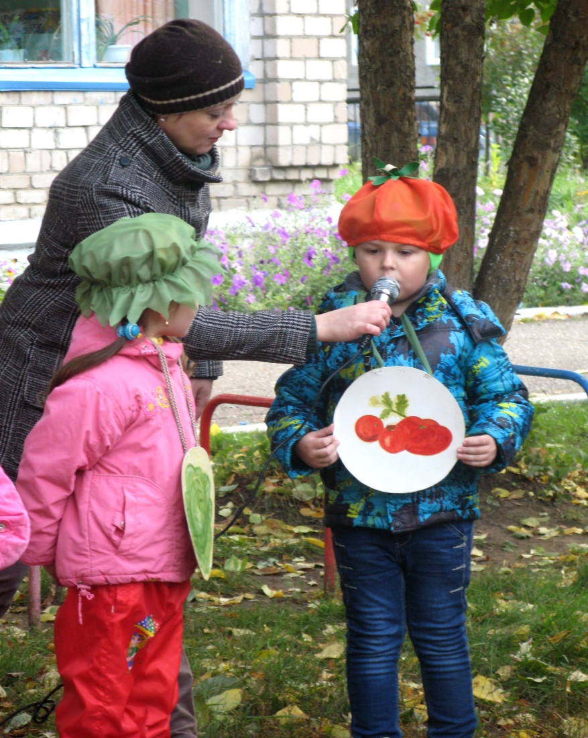
Инсценировка

Slide 11
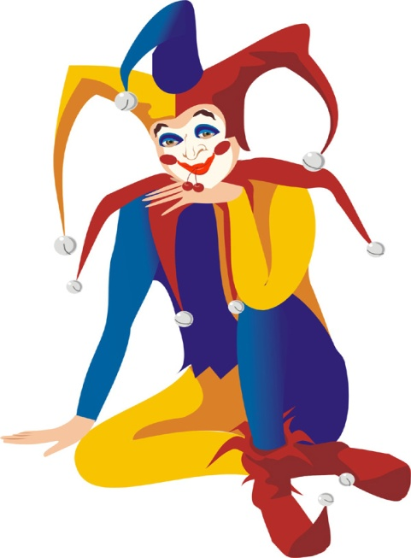
Театр марионеток

Slide 12
Формы работы
Речевые игры
Ритмопластика
Инсценировка песен, хороводов
Драматизация сказок
Театральные игры
Импровизационное музицирование.
Использование различных видов театра
Посещение театров
Взаимодействие с родителями
Совместная работа с педагогами

Slide 13
Речевые игры Развивают умение воспроизводить литературный текст, стихи осмысленно в заданном ритме. Формируют понятие о красоте правильной речи (интонационная звучность, выразительность, красивый тембр голоса). Способствуют развитию правильного дыхания, свободы речевого аппарата, правильной артикуляции, четкой дикции, разнообразной интонации.

Slide 14
Ритмопластика Развивает пластическую выразительность естественность, непринужденность в передаче театрально - игрового образа.

Slide 15
Инсценировка песен Развивает музыкально-творческие способности дошкольников. Способствует умению творчески выразить образ игрового персонажа.

Slide 16
Драматизация сказок Развивает навыки публичного выступления и творческого содружества формирует представление о честности, справедливости и доброте.

Slide 17
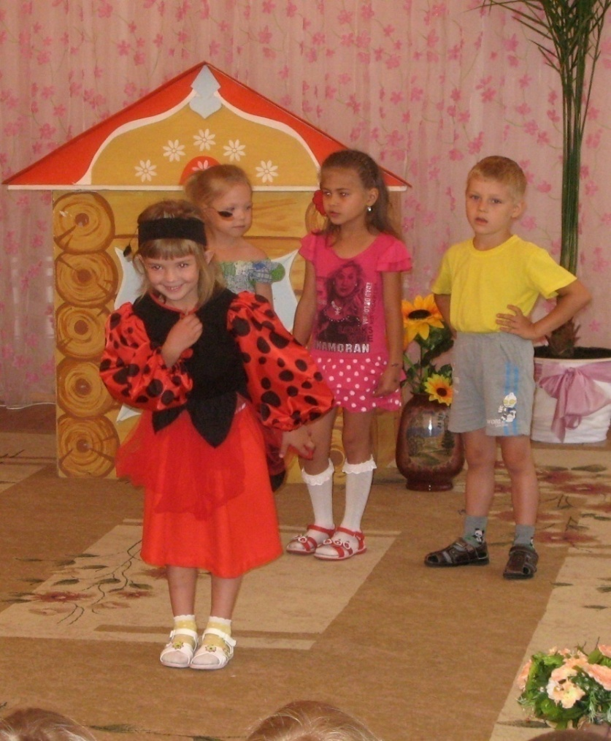
Театральные игры способствуют развитию игрового поведения, эстетического чувства, способности творчески относиться к любимому делу,

Slide 18
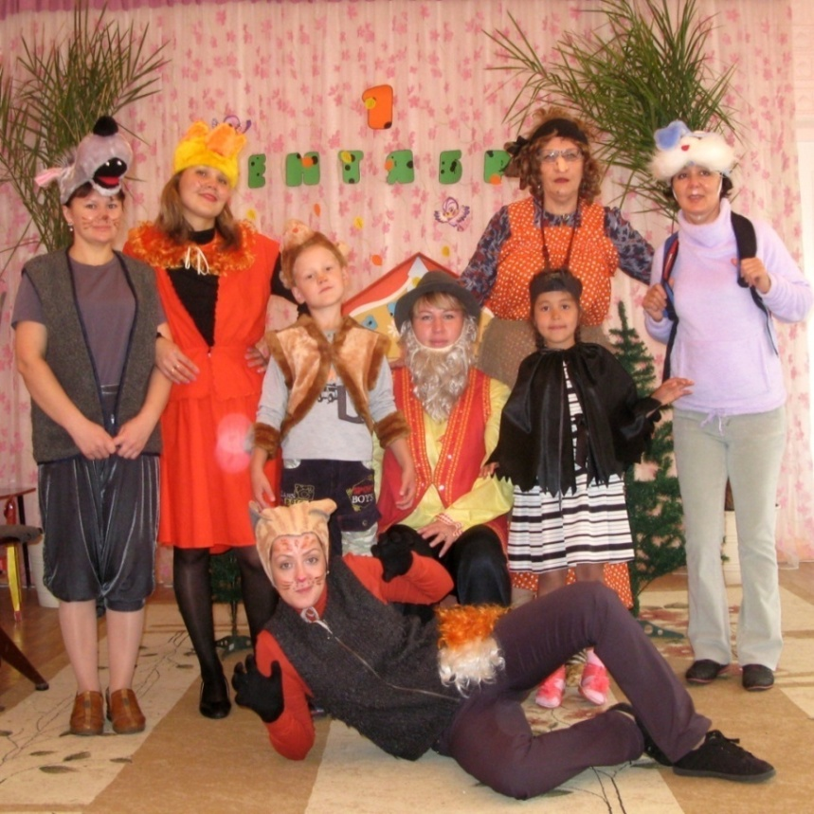
умению общаться со сверстниками и взрослыми.

Slide 19
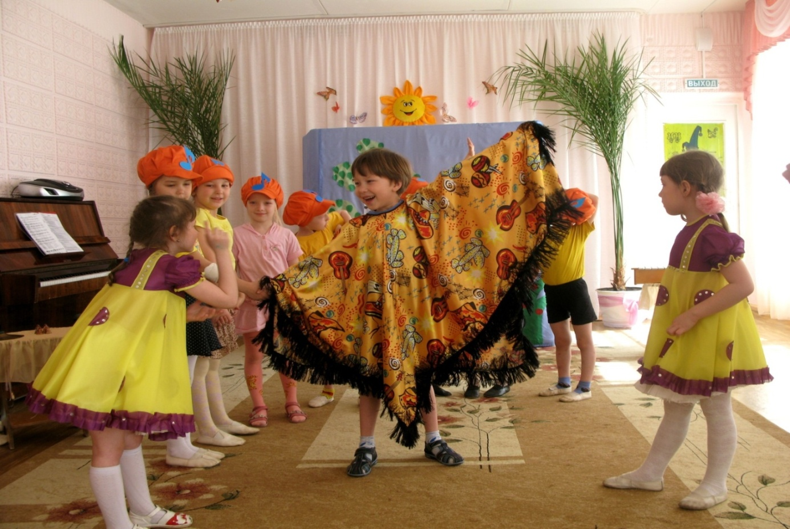
Способствуют развитию сценического творчества, музыкальных и артистических способностей.

Slide 20
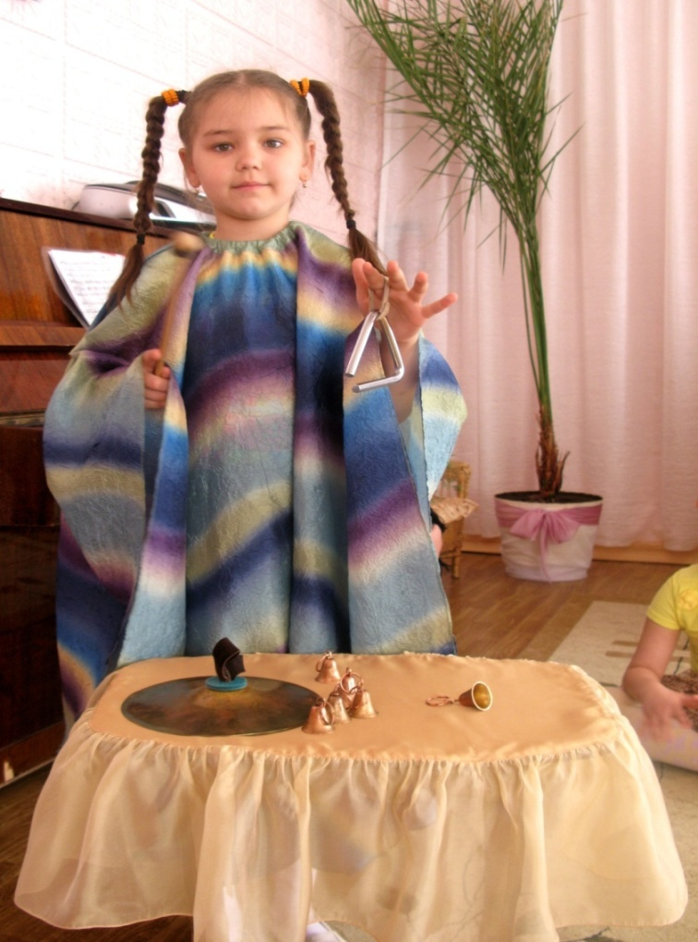
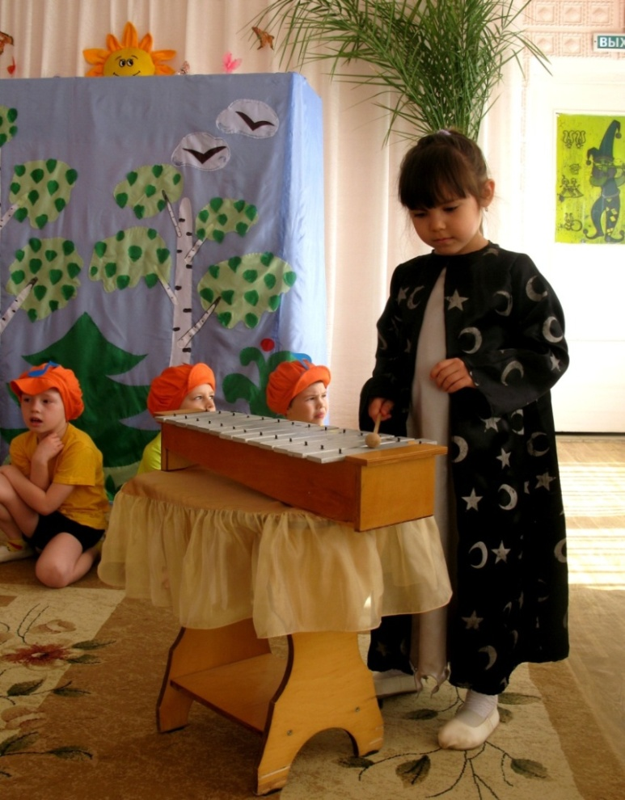
Импровизационное музицирование. Позволяет выбрать способ игры на музыкальных инструментах для передачи игрового образа.

Slide 21
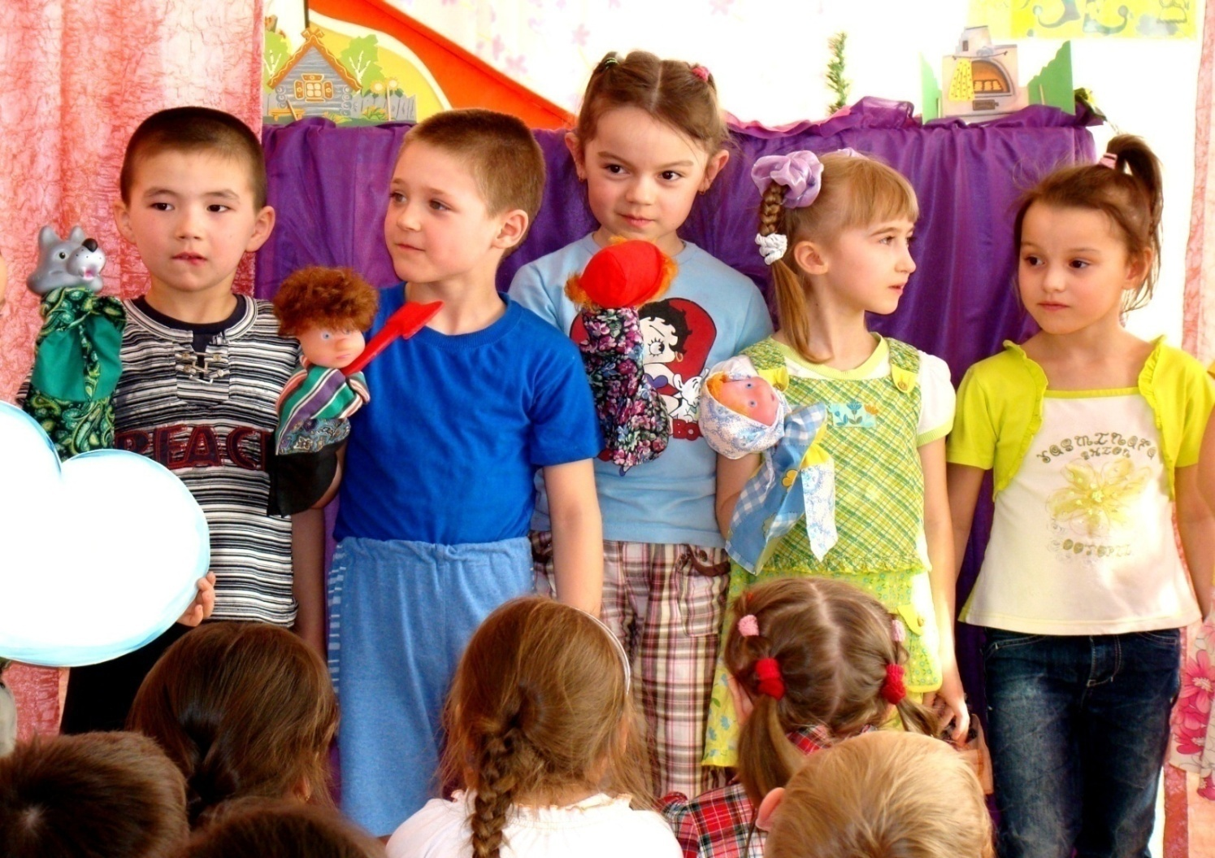
Использование различных видов театра расширяет кругозор детей, дает элементарные представления о видах театра.

Slide 22
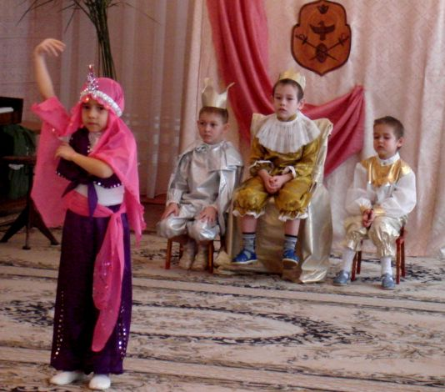
Спектакль нельзя рассматривать как простое развлечение; его воспитательное значение намного шире; ведь дошкольный возраст – период формирования вкусов, интересов, отношений к окружающему.

Slide 23
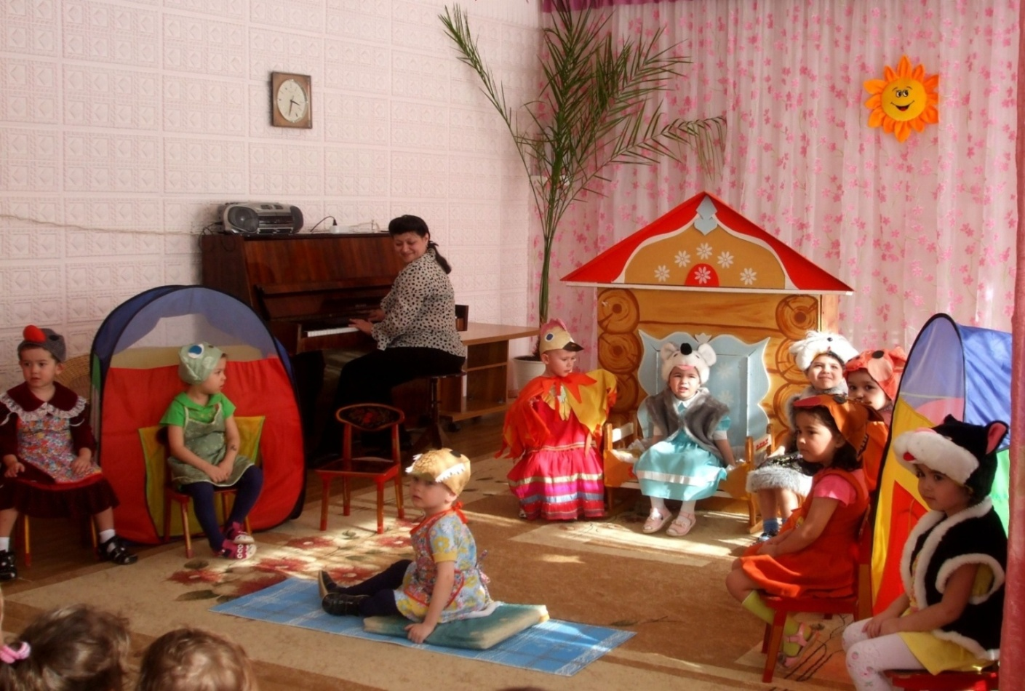
Театрализованная деятельность позволяет формировать опыт социальных навыков поведения.

Slide 24
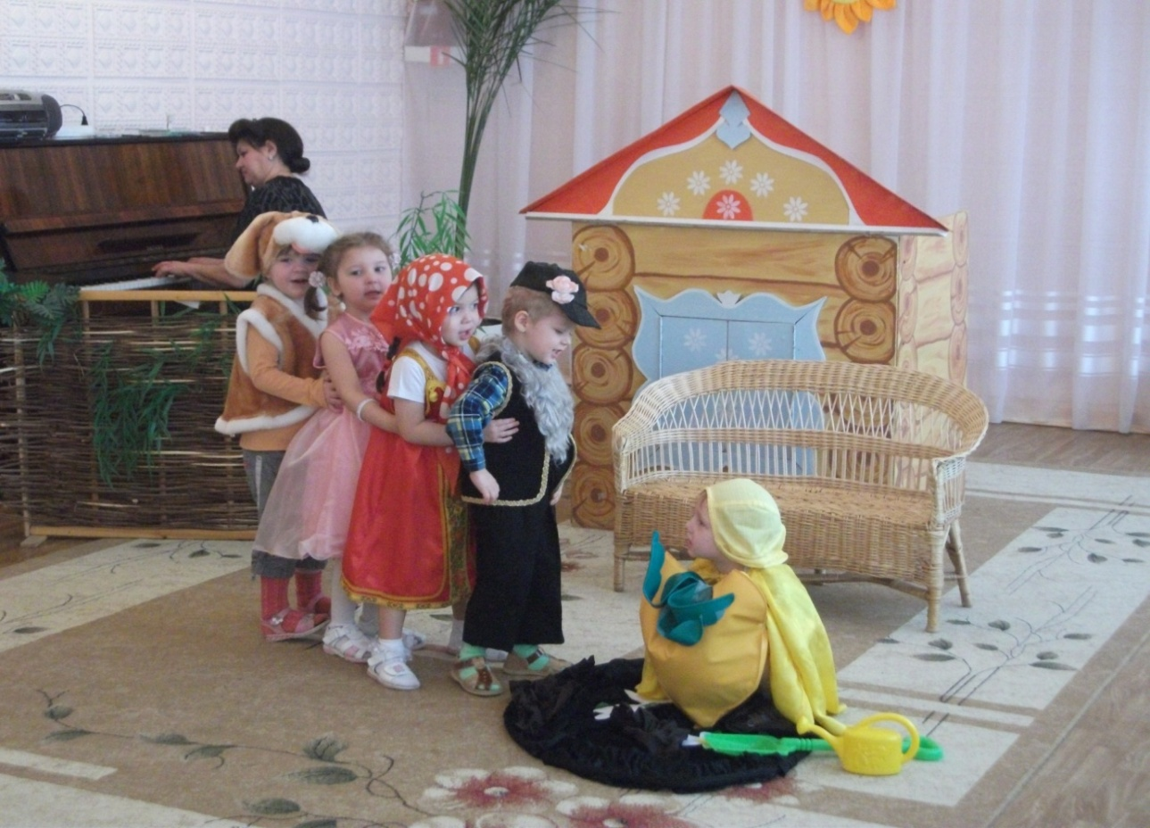
Благодаря сказке ребенок познает жизнь, мир не только умом, но и выражает собственное отношение к добру и злу.

Slide 25
Взаимодействие с родителями. *Театрализованные представления для родителей *Помощь родителей в создании костюмов, декораций, атрибутов.

Slide 26
Литература.
Чурилова Э. Т. Методика и организация театральной деятельности дошкольников и младших школьников. — М., 2001
Евдокимова Е.С. Технология проектирования в ДОУ.-М.:ТЦ Сфера, 2006
Лебедев Ю.А. и др. Сказка как источник творчества детей /Пособие для педагогов дошкольных учреждений/. - М.: ВЛАДОС, 2001
Мигунова Е.В. Театральная педагогика в детском саду.-М.: ТЦ Сфера, 2009.
Гончарова О.В. и др. Театральная палитра: Программа художественно- эстетического воспитания. – М.: ТЦ Сфера,2010.

